Slide 1

Timbreuse
2.0
MCT 2017/FRANCIS LE ROY

Slide 2



Contextualisation du projet
Commencé l’année dernière
Mise à jour fin 2016/début 2017
Refonte en 2017

Slide 3
Etat actuel du projet
Fini à 90%
Déployé et testé depuis plus d’un mois
« Pot-pourri » des idées -> Interface

Slide 4
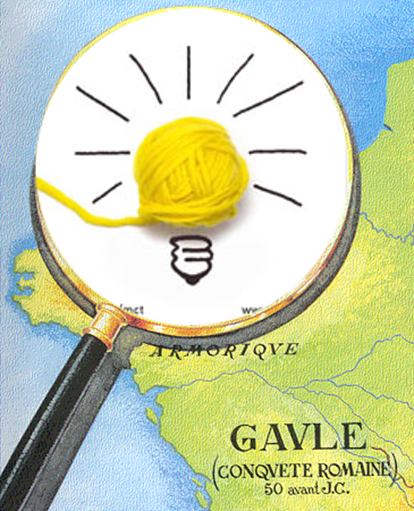
Rappel des règles
Pas de pause de moins de 5 min ✘
Une pause (20 min) obligatoire toutes les 4 h ✘
Minimum de 30 min pour diner ✘
Arriver en retard et partir avant l’heure ✘
Etre en mode « IN » en partant ✘
Autocorrection des irréductibles timbreurs ✔

Slide 5
Redondance des informations
Prof + USB + Tag maître
Tag
Tag
CSV
Esclave
Esclave
Esclave
Esclave
Tag
Serveur
Client
Infos & Commandes

Slide 6
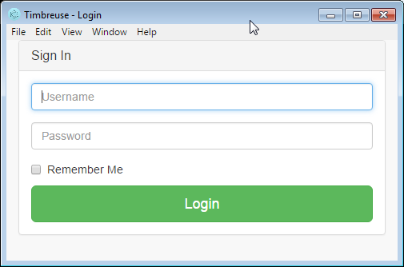
Interfaces

Slide 7
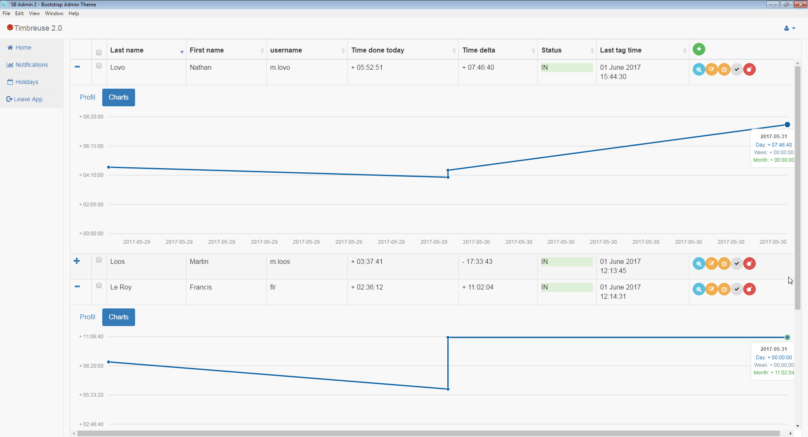

Slide 8
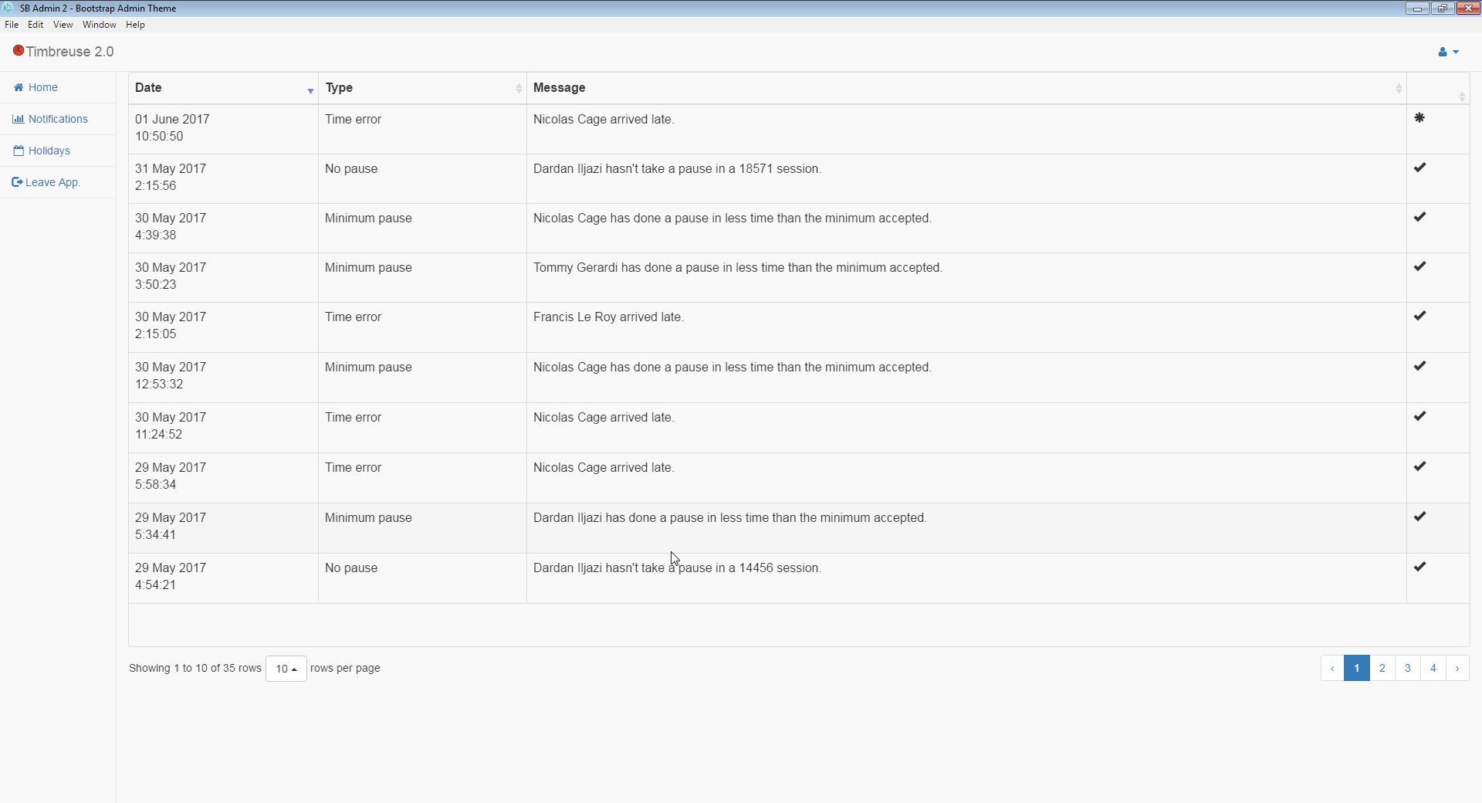

Slide 9
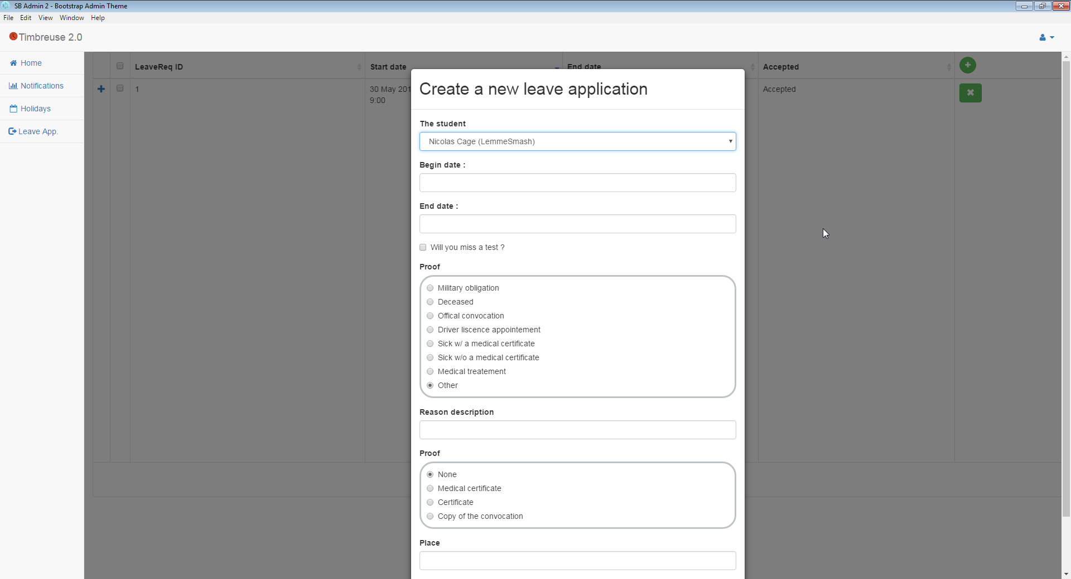

Slide 10
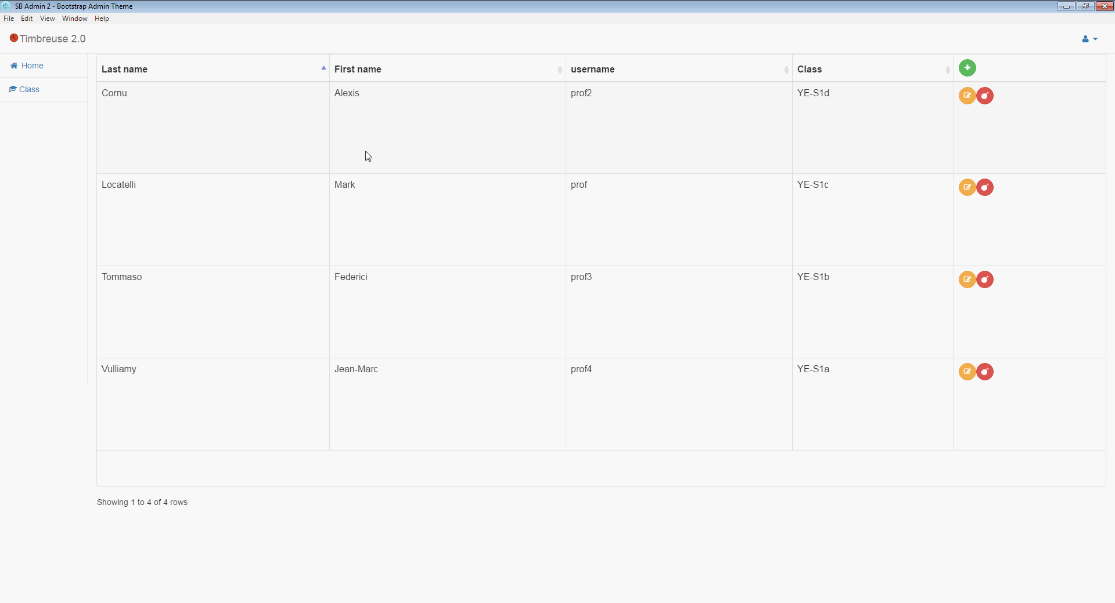

Slide 11
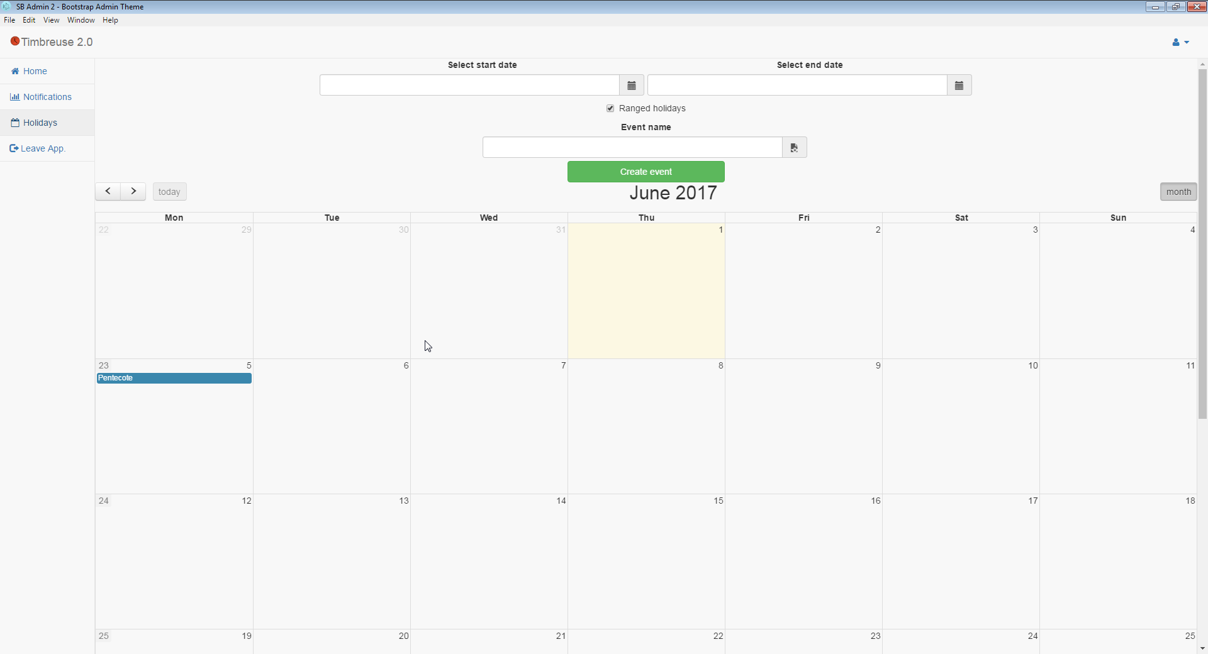

Slide 12
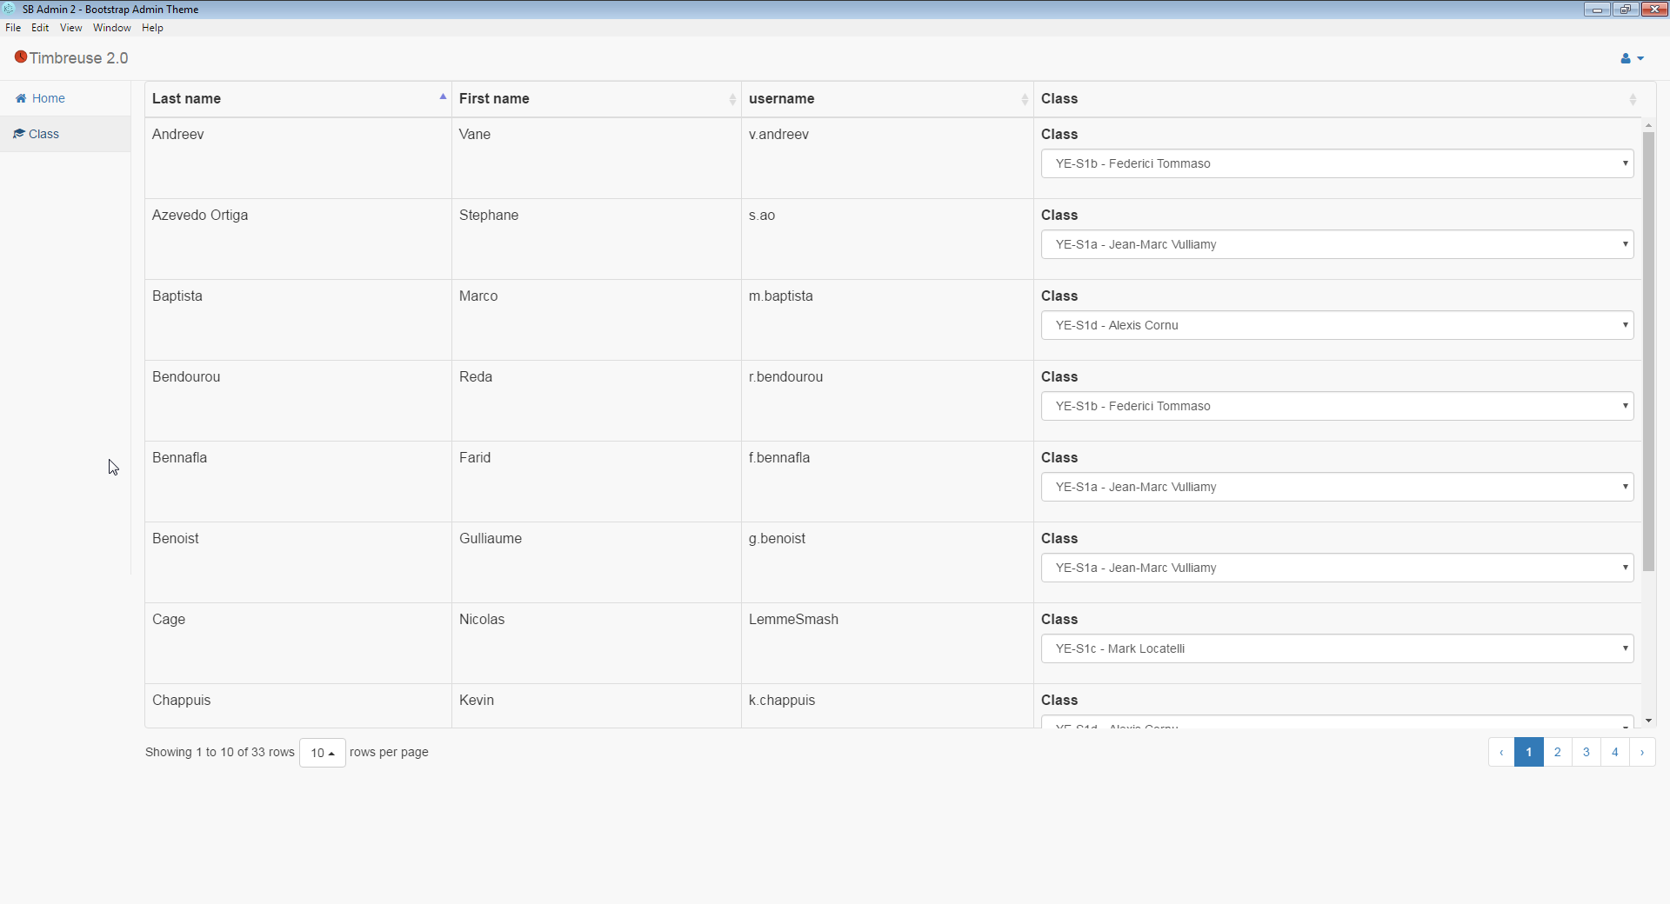

Slide 13
Ce qui a été fait
Les élèves peuvent timbrer
Les profs peuvent contrôler l’activité des élèves
L’administrateur peut gérer les profs
Les timbreuses esclave sont déployés dans toutes les classes de MCT
Un service quasiment ininterrompu
Admin
Profs
Eleves
Contrôle
Contrôle

